Slide 1

Corporate Profile

Slide 2
ミッション
エー・アール・シーは
「価値創造企業」です
IT技術を駆使し、創造し、
新たな価値をお客様へ提供致します

Slide 3
概要
社名
株式会社エー・アール・シー
代表取締役
太田 貴之
所在地
本社 ：東京都品川区東大井5-11-2
営業所：愛知 大阪 宮城 岩手
設立
1980年8月30日
資本金
7,000万円
従業員数
正社員 約240名
協力会社 約120名
主要お取引先(一例・順不同）
大手SIer
NECグループ 富士通 東芝グループ
SCSK NTTグループ 日立グループ
エンドユーザ
千葉県 宮城県 日本郵政 物流業 産廃業
医療・介護 教育 不動産業 製造業
プラント設計業
資格・認証
QMS、ISMS、PMS、電気通信工事業
学校ICT化サポート事業者(文科省)
加盟団体(一例)
全国ソフトウェア協同組合連合会
電算ソフトウェア協同組合
東京都情報産業協会
KT-NET

Slide 4
沿革
1980年 8月 パブリックコンピュ－タエンジニアリング株式会社として設立
1986年10月 株式会社エ－・ア－ル・シ－に社名変更
1991年 2月 第二創業期IT分野への積極的展開
1997年11月 コールセンター事業を展開
2002年 4月 QMS認証取得
2004年10月 名古屋営業所を開設
2005年 8月 仙台営業所を開設
2006年 4月 ISMS認証取得
2012年12月 PMS(JAPiCOマーク)認証取得
2016年 4月 IT導入支援事業者登録
2017年12月 大阪営業所を開設
2018年 7月 資本金を7,000万円に増資
2019年 7月 高卒新卒支援サイト「ナブかつ」事業開始
2020年10月 教育事業開始
2021年 4月 オンライン展示会サービス「Bizmeet online」リリース
2021年 7月 滝沢営業所を開設
2022年 4月 LPIプラチナパートナー認定

Slide 5
組織図
取締役会
代表取締役 太田 貴之
常務 須江 正
経営本部本部長 小山 守
IT事業本部本部長 星 政壮
取締役 尾崎 健一
経営本部
イノベーション部
IT事業本部
営業部
ビジネスサービス部
インフラ
ソリューション部
プラットフォーム
ソリューション部
インフラデザイン部
ソフトウェア
ソリューション部
SV設計構築
NW設計構築
インフラ保守運用
×
お客様先常駐・社内請負
SV設計構築
NW設計構築
インフラ保守運用
×
お客様先常駐・社内請負
SV設計構築
NW設計構築
インフラ保守運用
NW工事施工
×
お客様先常駐・社内請負
SV設計構築
NW設計構築
インフラ保守運用
×
お客様先常駐・社内請負
業務アプリケーション開発
×
お客様先常駐・社内請負
エリアソリューション部
大阪営業所
名古屋営業所
仙台営業所
岩手 滝沢営業所
Notes:
組織図見比べる・・・安全衛生委員会
営業所

Slide 6




サービス 種別
■SIサービス（役務）
アプリ
サーバ
ネットワーク
端末
（PCなど）
NW工事
Web会議
※各種OS、MW、クラウド、NW、開発言語に対応
■SaaS、パッケージの自社開発、販売、代理店
オンラインイベント プラットフォーム
オンラインイベント プラットフォーム
ビズミートオンライン

Slide 7
サービス 工程
＜高品質のＩＴソリューションをワンストップでご提供＞
導入
アフターサポート
コンサル・要件定義
運用・保守
機器調達
ワンストップ対応
常駐/受託
ヘルプデスク
設計
IT教育・サポート
構築・開発
現地対応・NW工事
改善

Slide 8





SaaS・パッケージ（一例）
オンラインイベント プラットフォーム
オンラインイベントを手軽に開催「BizMeet online(ビズミートオンライン)」
展示会や商談会、採用イベントなどのオンライン会場が手軽に作れるプラットフォームです。
オンラインのビジネスマッチングにおすすめ。
動画コンテンツやライブ配信にも対応！
ビズミートオンライン
プロジェクト管理に最適な勤怠管理システム「REPPES(リップス) for D」
出退勤管理情報と合わせて各プロジェクトの作業時間を登録できます。
また、管理者向けの2種類の画面により
プロジェクト・工数管理が簡単に行えます。
リップス
高校生 × ＩＴ企業「ナブかつ」
IT企業に関心のある高校生が地元で働ける採用支援サイト！
「高校生」と「IT企業」、それぞれの就活を応援するサービスです。
低コストで安全安心のクラウド型サービス「トットクーモ」
低コストで手軽に始められる
クラウド型バックアップサービスです。
万全のセキュリティ体制で大切なデータだけでなく、OSを含むシステムを丸ごとバックアップします。

Slide 9
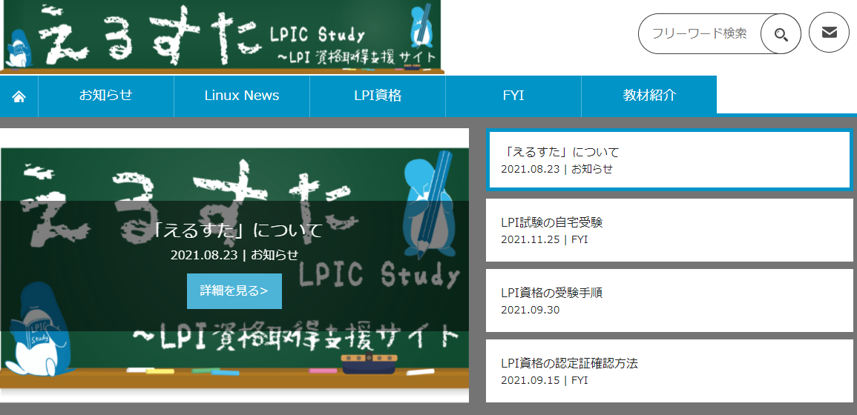
えるすた
エー・アール・シーは、LPIのプラチナパートナーです
◆えるすた ~ LPIC系の資格取得支援サイト ～

Slide 10

バウチャー
エー・アール・シーは、LPIのプラチナパートナーです
◆LPIC系バウチャー販売 ~ 格安で資格の受験が可能 ~
※1枚からご注文可能です
※BtoBの販売となります
※お問合せ、ご注文に関して
株式会社エー・アール・シー営業部<l-study@arcjp.com>

Slide 11

＜お問い合わせ・ご相談＞
営業部
    MAIL：e-group@arcjp.com
    TEL：03-3450-3881
https://www.arcjp.com/

